Slide 1
Что могут рассказать о современных детях их чтение и игры
К.Н.Поливанова
Е.В.Сазонова
М.А.Шакарова

Slide 2
Проблематика современного детства;
Трудности исследования
Художественный текст и дети – исследовательские возможности
Исследования детской игры (по «Смешарики»)
Исследование детского чтения (по «Гарри Поттер»)
Полученные результаты – для образования

Slide 3
Детство - взрослость
Эрозия социальных пространств
Креолизация социального
Взрослый-норма-граница; образ взрослого
«на предмете не написано….»
Эрозия взрослости – «emerging adulthood»

Slide 4
Новые пространства взросления
Изменение соотношения формального и неформального образования;
Leisure education, домашнее обучение; экстернат;
Взрослый как персона, ранее опосредствовавшая всю детскую жизнь и задававшая образы-образцы, теряет свое исключительное значение;

Slide 5
Проблема метода
Модель направленного (опосредованного взрослым) развития;
Ризоматическая (вероятностная) модель;
Разные методологии – от взрослого, от самого ребенка
«Ключом ко всей проблеме психологического развития подростка является проблема интересов в переходном возрасте»

Slide 6
Художественный текст
Фабула, сюжет, структура;
Ю.М.Лотман: событие – пересечение границы семантических полей;
Сказка, фэнтези, романтическая история.
Суть метода: исследование соотношения фабулы и «точек резонанса»;
В отличие от работ Л.И.Божович, Т.В. Драгуновой, В.С.Собкина – не этические проблемы;

Slide 7
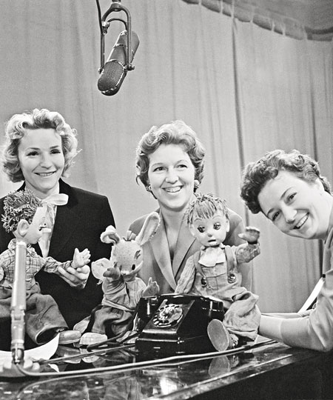
Когда-то объем и номенклатура художественной
продукции, доступной детям, были весьма ограничены;
Сегодня – вал новых текстов

Slide 8
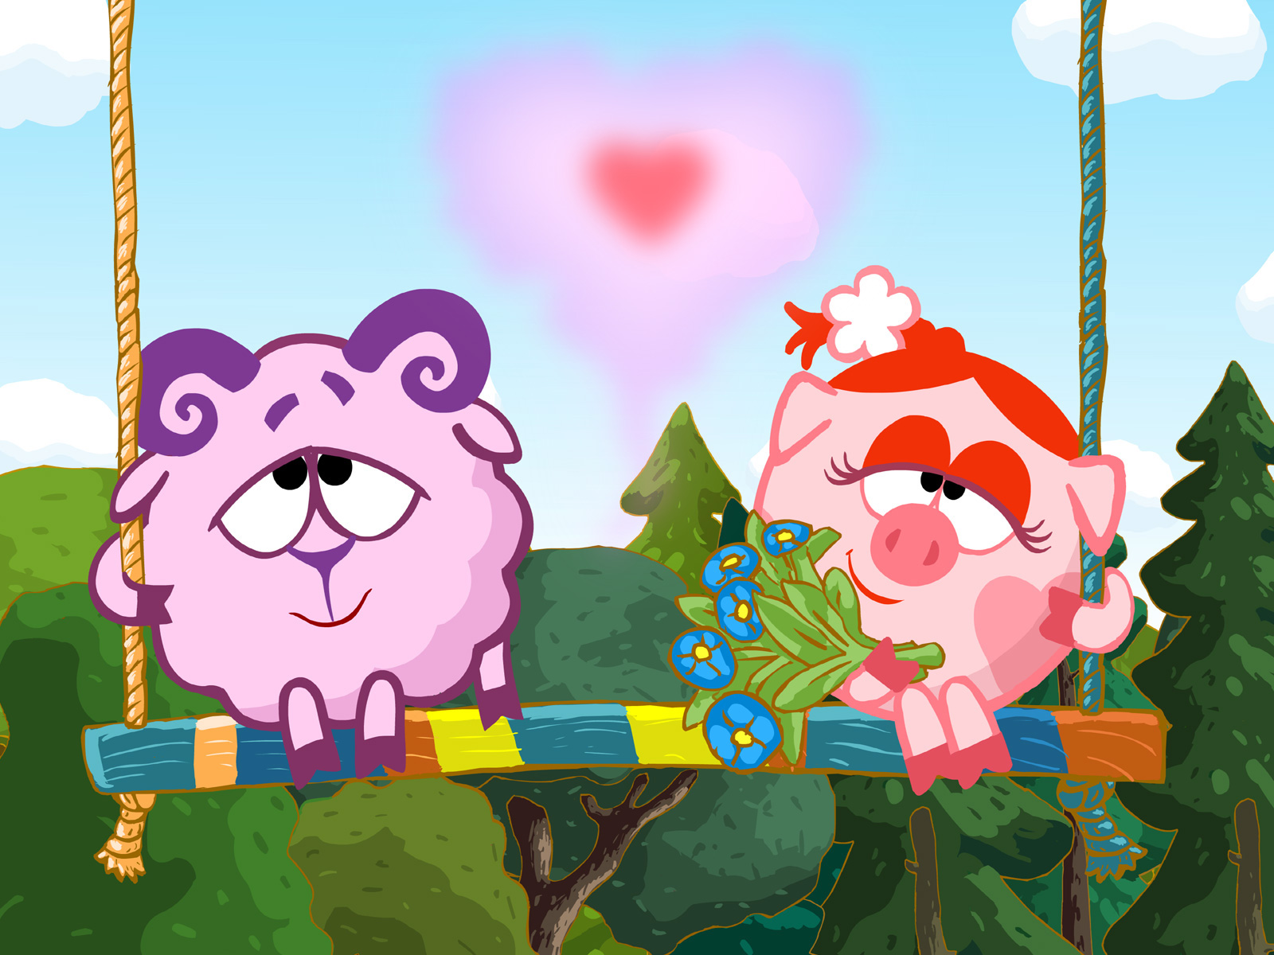
Исследование детской игры
Исследование детской игры:
текст мультфильма как провокация игры

Slide 9
Игра дошкольников
Какого рода мультфильмы провоцируют полноценную (двухтактную) детскую игру?
Какого рода события сюжета отражаются в игре?
«Смешарики»: граница - «Я - другой» (а не «свое-чужое, близкое-враждебное»; Нюша обиделась….
«Том и Джерри» – кот (Том) и мышь (Джерри) имеют абсолютно фиксированные характеры и стереотипный набор функций. Вне зависимости от того, где разворачивается сюжет, главные герои не изменяют свои функции и характеристики

Slide 10
Сфера человеческих отношений («Смешарики»), значимо чаще провоцирует сюжетно-ролевую игру дошкольников, чем мультсериал, в котором эти отношения представлены размыто и/или стереотипно («Том и Джерри»).
Наиболее развитая форма игры («роль в отношении») значимо чаще встречается в играх по мультсериалу, имеющему большое количество персонажей, разнообразие функций персонажей и сюжетных ходов («Смешарики»), в играх по «Тому и Джерри» преобладает «роль в действии».
Игры детей по современным мультсериалам можно стимулировать с помощью игрушек и просмотра конкретной серии при условии, что мультсериал-оригинал имеет развивающий потенциал («Смешарики»), в противном случае стимуляция не дает положительного эффекта.

Slide 11
Новые культурные тексты оставляют возможность сохранения развивающего потенциала детской игры.
событие не в физическом, как в волшебной сказке, а в смысловом понимании:
не только сюжеты с пересечением границ семантических полей (например, Иван-Царевич, который решается покинуть безопасное пространство и углубиться в таинственный лес). сфера отношений, причем неоднозначную и сложную, когда нет простых ответов, нет явных злодеев, нет безусловно правых.
организация таких игр и их поддержка требуют, по-видимому, дополнительного внимания – отбора, селекции, поддержки, в противном случае неутешительные выводы о состоянии игры и произвольности у современных дошкольников (8), будут лишь усугубляться.

Slide 12
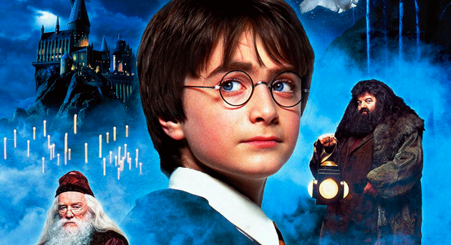
Исследование детского чтения (на примере книг Дж.Роулинг «Гарри Поттер»).

Slide 13
Организация исследования
Анализ наиболее популярных тем Интернет-форумов; опрос; интервью;
Проективные методики – ассоциации; незаконченные предложения;
Семантический дифференциал

Slide 14
Что такое волшебство? – Возможность действовать!
Средства - волшебные средства (волшебная палочка, волшебное заклинание, летающая метла);
Место - Запретный Лес; Волшебная спортивная игра «Квиддич» ;
Собственно усилие (кульминация) - волшебный поединок, как кульминация всего произведения.

Slide 15
Волшебный поединок и Квиддич
Могущество, сила vs поражение, боль, травмs и даже смерть.
Эмоциональность: переживание двойственности: радость, эйфория, экстрим, азарт, страх и напряжение.
Действие связано с непредзаданностью, так как никогда нельзя с уверенностью сказать, какой именно герой победит.
Итак, для участников исследования в книгах и фильмах «Гарри Поттер» центральные и наиболее эмоционально насыщенные действия волшебных героев выступают незавершенными, непредзаданными.

Slide 17
Волшебный мир
событийно насыщен, интересен, ярок, но в тоже время и прост, архаичен, понятен.
выступает необходимой средой для совершения действия, так как невозможно совершить действие в бессмысленной, «пустой» среде, без четкой структуры и смысловых границ.
Во всех трех группах респондентов наибольшую нагрузку получили первые практически идентичные факторы, а именно – противопоставление реального мира и реального человека миру волшебному и волшебнику.

Slide 18
Итак,
дошкольники чувствительны к сфере неоднозначных отношений между людьми, когда пространство текста (и игры) делится не по ясно заданному признаку «хорошее-плохое», но по различию характеров, отношения к миру и т.д. Персонаж может обидеться, хотя его никто не обижал или рассердиться, хотя не было для этого причин. Дети чувствуют это и воссоздают в игре.
Подростки же, как оказалось, переживают непредсказуемый волшебный мир как более пригодный для собственного действия, читая ощущают себя более могущественными, чем в понятном и прозрачном для взрослого реальном мире.

Slide 19
Сегодняшний ребенок живет в неоднородном, «размытом» мире относительных ценностей и исчезающих образцов. Развитие самостоятельности в этих странных обстоятельствах – нетривиальная задача развития. Что может помочь становлению личности в таких сложных обстоятельствах? Как мы видим, тексты массовой культуры рубежа столетий находят средства вести диалог с ребенком и подростком.

Slide 20
основной вывод из приведенных выше рассуждений.
Современные тексты фактически допускают гораздо более искушенного зрителя и читателя, делегируют ему гораздо большую свободу и открытость, предлагая действовать в ситуации неоднозначности и неопределенности. Это принципиально недидактический тип взаимодействия.

